Slide 1
ARBITRAGE

Slide 2
Règlements d’arbitrage
SNR 2024
Information – rentrée 2024 / 2025
Au 01 septembre 2024
Quelques évolutions du règlement national - voir diaporama ci-après ;
Le règlement international n’est pas modifié. Celui-ci sera modifié au 1er trimestre 2025 par la Fédération internationale de judo (FIJ). A noter que la France a envoyé des propositions d’évolution du règlement international à la FIJ et s’est notamment concertée avec le JAPON.

Slide 3
Règlement national – résumé de ce qui a été modifié
SNR 2024
Les benjamin(e)s peuvent désormais venir saisir dans le dos (sauf en croisé ou avec une contrainte cervicale) ;
Les makikomi sont autorisés à partir de benjamin(e)s ;
En compétition par équipe : en cas d’égalité de victoires et de points à l’issue de la rencontre, si aucun hikiwake, on refait un combat tiré au sort parmi toutes les catégories avec golden score direct.
Annulation du Championnat de France par équipe senior 2D
Le nombre de shido n’est plus le critère d’attribution d’une victoire en cas d’égalité de score et/ou de Kinza. La décision revient aux arbitres qui attribueront la victoire au combattant qui aura le plus produit d’activité judo.

Slide 4
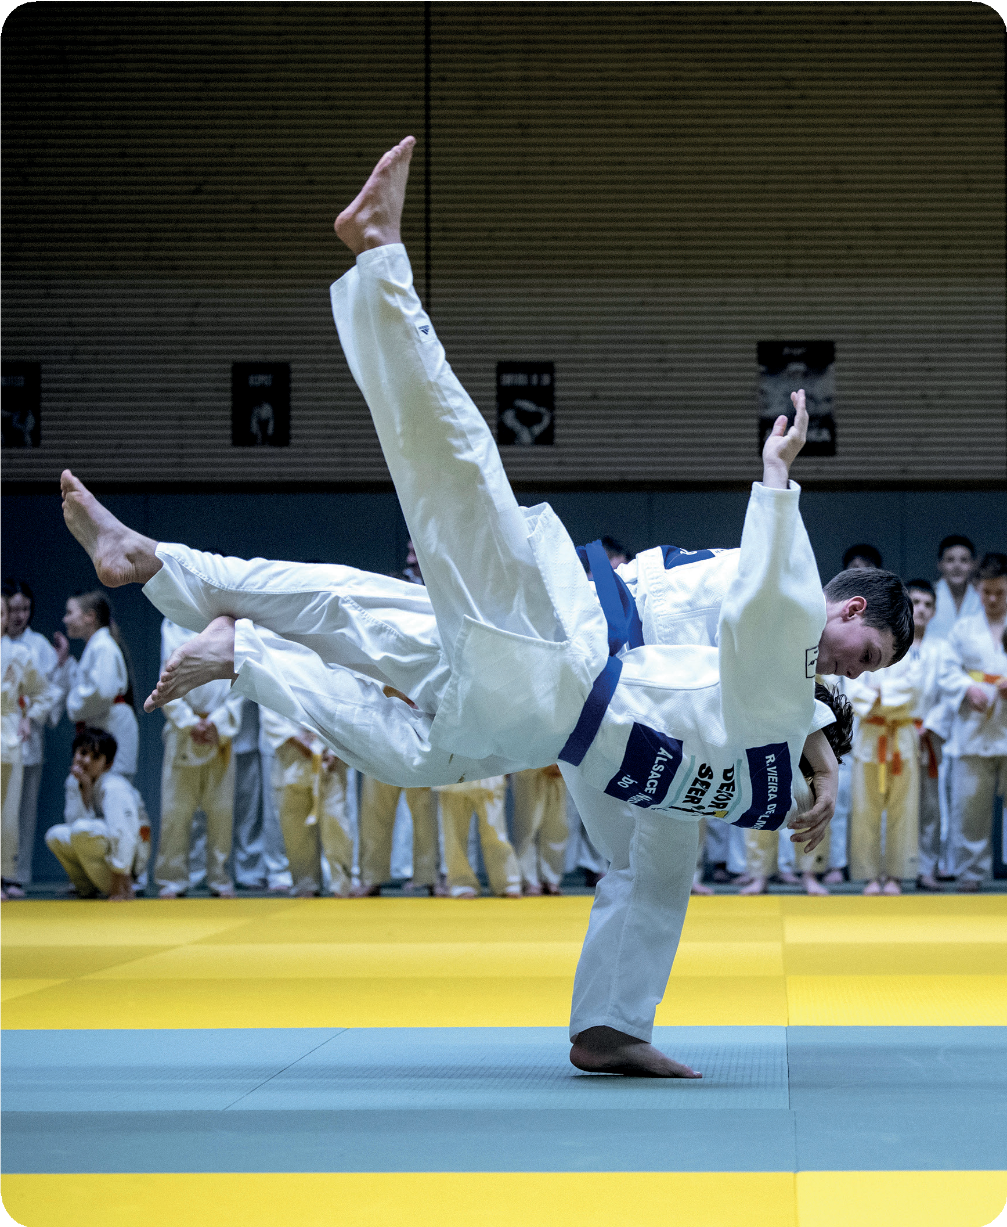
SAISON 2024 - 2025
ARBITRAGE NATIONAL JUDO
Application au 1er septembre 2024
© France Judo
1

Slide 5
RÈGLEMENT INTERNATIONAL
POUR RAPPEL
Championnats de France individuel 1re division (Cadets, Juniors, Seniors)
2 caméras au niveau national
Championnats de France individuel 2e division
1 caméra + chaises au niveau national
Championnat de France par équipes mixte de club Seniors 1ere division Amateur
avec Golden Score, 2 caméras au niveau national
Championnat de France vétérans
Chaises
Tournois Label Excellence et Label A (Cadets, Juniors, Seniors)
et Excellence Vétérans
Chaises

Slide 6
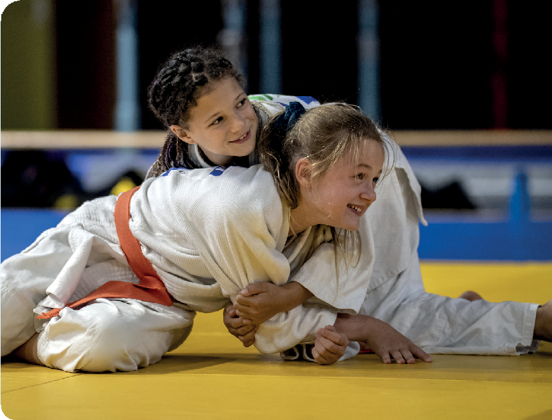
RÈGLEMENT
NATIONAL JUDO
Valoriser la production du judo
et la recherche du ippon !
Les fautes ponctuelles commises ne doivent pas pénaliser le judoka qui aura été le plus productif et efficace.
© France Judo
L’esprit de l’activité doit l’emporter sur le règlement.

Slide 7
RÈGLEMENT NATIONAL à vocation :
Pas de Golden score
Kinza comptabilisés +
décision si nécessaire
L’arbitrage « National » concerne :
Toutes les manifestations non inscrites en page 2
Spécificités pour les championnats par équipes en page 13

Slide 8
TEMPS DE COMBAT en compétition
Individuel En équipe
SENIORS 1D / 2D 4 minutes + GS 1D : 4 minutes +GS
SENIORS 3D 3 minutes -
JUNIORS 4 minutes + GS 4 minutes
CADET(TE)S 1D CADETS 2D & ESPOIR
4 minutes + GS
3 minutes
4 minutes
MINIMES
3 minutes
2 minutes
BENJAMINS
2 minutes
+ 1 mn Ne-Waza si égalité
(à la discrétion des ETR)
Position de départ
(à la discrétion des ETR)
MINI-POUSSINS POUSSINS
Randori arbitré 1,30 minutes
+ 1 mn Ne-Waza
(à la discrétion des départements)
Position de départ (à la discrétion des départements)

Slide 9
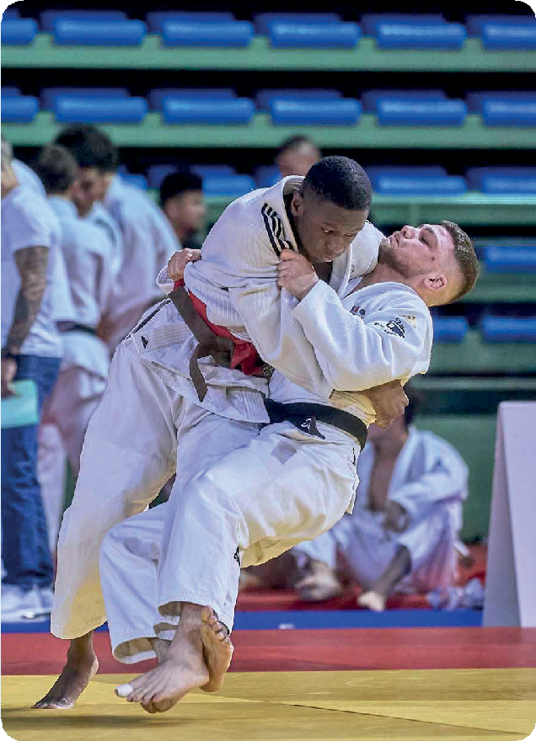
RÈGLEMENT NATIONAL
POUR LES COMPÉTITIONS INDIVIDUELLES
1 Par Ippon
₂ ₃₄
Par un waza-ari d’écart
Par un ou plusieurs kinza d’écart
(annoncés et comptabilisés)
En obtenant la décision des arbitres : Hantei (décision selon l’activité générée en tachi-waza et en ne-waza)
NB: Le shido : ne fait pas forcément gagner. Le shido n’a pas la priorité sur la décision des arbitres.
© France Judo - S.Bonnet & T.Albisetti

Slide 10
RÈGLEMENT NATIONAL
Les impacts sur les fesses avec les coudes et/ou les mains ne sont pas comptabilisés waza-ari (ni sanctionné shido), mais kinza.
Qu’est-ce qu’un kinza ?
Tout impact sur une ou deux fesses (a), l’omoplate (b), ou le ventre avec contrôle du bras (c), dû à l’application d’une technique de projection contrôlée par tori ayant mis Uke en danger ;
Tout contrôle dû à l’application d’une technique d’immobilisation tenue moins de 10 secondes.
Qu’est-ce qui n’est pas un kinza ?
Tout impact sur quatre appuis, un ou deux genoux, ou plat ventre.

Slide 11
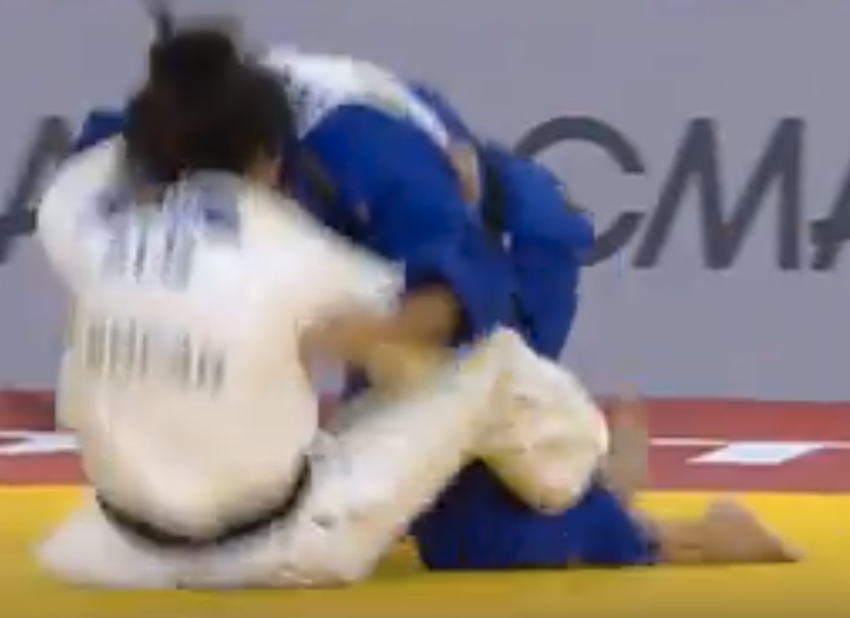
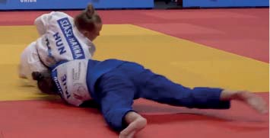
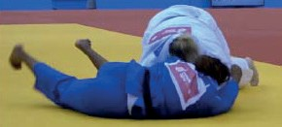
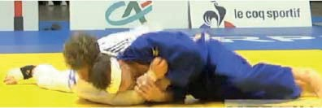
RÈGLEMENT NATIONAL
(a)
(b)
(c)
(c)

Slide 12
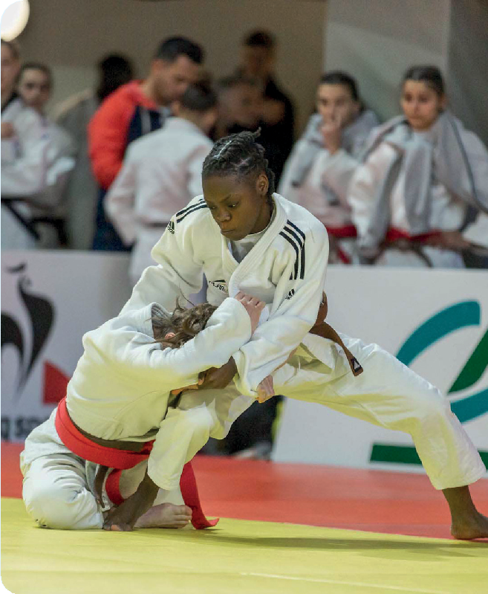
RÈGLEMENT NATIONAL
Fautes dangereuses ou relevant d’une attitude contraire à l’esprit du judo : Hansoku make
Le judo négatif intentionnel, y compris en Ne-Waza, fuites, empêchement d’attaquer,… : shido
Pour les poussins et benjamins : chaque 1re faute mineure est expliquée et gratuite, si la même faute est reproduite, elle est sanctionnée par shido.
À partir de minimes les fautes sont directement sanctionnées par shido.
Il est important de valoriser une démarche d’arbitrage pédagogique avec explication si l’on constate que le combattant ne comprend pas sa faute.
© France Judo

Slide 13
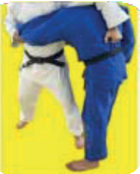
SPÉCIFICITÉS
Kumi Kata :
La garde à deux mains reste une priorité.
Pour toute phase d’attaque à 1 main qui aurait échouée, un retour à une garde à 2 mains est nécessaire ;
Ce kumi kata n’est pas autorisé ;
L’action doit être immédiatement stoppée par Mate
puis explication de la faute et pas de sanction (si récidive = shido) ;
Précisions :
Contraintes cervicales en tachi-waza, ne-waza (kata sankaku) :
celles-ci ne sont pas tolérées et doivent être stoppées immédiatement par Matte, puis explication de la faute et pas de sanction (si récidive = shido) ;
Clés de bras et étranglements : non autorisés ;
Retournement sankaku autorisé dans sa forme fondamentale.
Sankaku gatame autorisé en décroisant les jambes pour valider l’osaekomi.

Slide 14
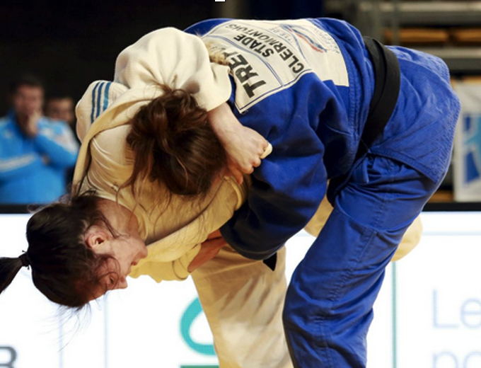
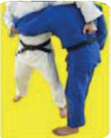
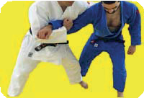
SPÉCIFICITÉS
LES SPÉCIFICITÉS MINIMES S’APPLIQUENT ^{AUX BENJAMINS}
Kumi Kata :
Le combat démarre à distance et passe par une garde à 2 mains ;
Encercler la tête avec contrainte cervicale n’est pas autorisé = mate direct et rapide
Pour toute phase d’attaque à 1 main qui aurait échouée, un retour à une garde à 2 mains est nécessaire ;
Ces formes de saisie ne sont pas autorisées.
Précisions :
Sutemi : non autorisés ;
Attaques directes à 2 genoux : non autorisées ;
NB : Une attaque qui démarre debout et se termine avec les genoux au sol doit être comptabilisée (perte d’équilibre).

Slide 15
PRÉCONISATIONS
LES SPÉCIFICITÉS BENJAMINS S’APPLIQUENT AUX POUSSINS ET MINI-POUSSINS
Faire des randori arbitrés = le chronomètre est déclenché au début du combat sans temps d’arrêt jusqu’à la fin du temps de combat (sauf nécessité).
Kumi Kata :
Le combat démarre à distance et passe par une garde fondamentale à 2 mains
La saisie est autorisée pouce à l’intérieur du col ;
Encercler la tête n’est pas autorisé ;
Projection valorisée uniquement du côté de la manche tenue
(o uchi gari possible en forme fondamentale) ;
Pour toute phase d’attaque à 1 main qui aurait échouée, un retour à la garde à 2 mains est nécessaire.
Précisions :
Attaques à genoux, sutemi et makikomi :
non autorisés pour cette tranche d’âge
Hon gesa gatame : éviter les contraintes cervicales, autorisé avec pouce dans le col ou main sur la cuisse.
Si contraintes : utiliser Sonomama/yoshi pour replacer correctement.

Slide 16
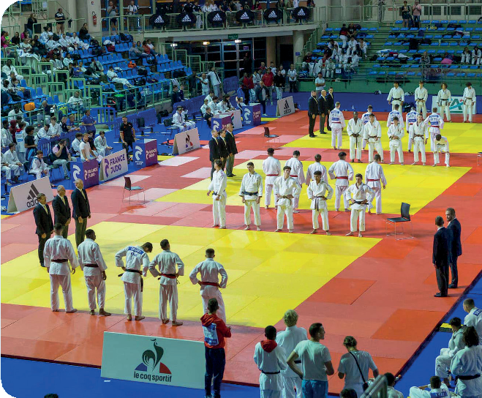
SPÉCIFICITÉS Championnats par équipes
(Hors France par équipes seniors 1D )
LES KINZA NE SONT PAS COMPTABILISÉS PAS DE GOLDEN SCORE - HIKIWAKE SI ÉGALITÉ
En cas d’égalité de victoires et de points à l’issue de la rencontre*, la démarche pour départager les deux équipes est la suivante :
Si des combats se sont terminés par Hikiwake, ils doivent être refaits avec golden score direct ;
Si aucun hikiwake, on refait un combat tiré au sort parmi toutes les catégories avec golden score direct.
Pour les animations : choix à la discrétion des organisateurs
© Stéphane Bonnet - France Judo
* Pour la coupe de France minimes par équipe de département, en cas d’égalité de points et de victoire, la victoire d’équipe est déterminée par le résultat de la prestation Kata.

Slide 17
SPÉCIFICITÉS PARA JUDO
Accueil Bienveillance Adaptabilité à leurs différences
Les personnes en situation de handicap sont accueillies dans le cadre des manifestations valides dans le respect des adaptations notées aux textes officiels page 19.
Kumi Kata : Le combat démarre garde installée pour les malvoyants et non voyants à l’exception des championnats de France 1ère division.
Jogaï : L’arbitre annoncera Jogaï pour recentrer les combattants à l’approche des bordures.
Les accompagnants : Autorisés à donner des consignes pendant tout le combat, mais uniquement sur les repères spatiaux et temporels.
Pour les déficients auditifs : faire le geste des deux mains qui se rapprochent pour le Hajime. Pour le geste du matte, en ne-waza, si la personne ne voit pas le geste, taper 2 fois sur son dos pour le prévenir.

Slide 18
DROITS ET DEVOIRS DES
Pour la bonne organisation et tenue des compétitions, la commission nationale d’arbitrage (CNA) met en place une charte concernant les droits et devoirs des accompagnants et coachs sur l’ensemble des compétitions nationales et régionales.
La méthode mise en place en cas de débordement(s) sera la suivante :
1 -> Avertissement verbal 2 -> Carton jaune 3 -> Carton rouge
L’avertissement verbal et le carton jaune seront donnés directement par l’arbitre central sur son propre jugement ou sur signalement d’un ou des arbitres ;
Avertissement
1
VERBAL
Le carton rouge pourra être donné après concertation des trois arbitres. Il induira une exclusion de la chaise d’accompagnant ou de coach pour le combat en cours (sans remplacement possible) mais également pour la totalité de la journée de compétition.
Carton
2
JAUNE
Carton
3
Le responsable d’arbitrage prendra note de l’identité de l’accompagnant ou coach concerné et ces informations seront notifiées dans le compte-rendu de manifestation.
ROUGE

Slide 19
DROITS ET DEVOIRS DES
1
2
3
Rappel des droits des accompagnants et coachs :
Encourager, guider et aider (techniquement, tactiquement ou psychologiquement) le judoka qu’il accompagne.
Rappel des devoirs :
Avoir une attitude, une gestuelle et des mots dignes et respectueux.
Ne pas interpeller ni essayer d’influencer les arbitres, l’autre coach, ni l’adversaire par des paroles ou des gestes.
Ne pas s’exprimer avec une véhémence exacerbée ou agressive.
Garder en permanence l’idée qu’une organisation festive réussie est celle où le bien-être de tous est respecté.
Dans les départements, il sera appliqué à la discrétion des présidents et responsables de compétitions et d’arbitrage.
Précision faite que pour les jeunes arbitres, la procédure sera la suivante :
« En cas de problème avec un coach au cours d’un combat arbitré par un jeune arbitre, celui-ci s’adressera à l’arbitre référent de sa table avant application des avertissements verbaux ou cartons jaune/rouge».

Slide 21
CONTACT
Secteur ARBITRAGE – Formation et développement
Christian DYOT et Mélanie PERCHERON
christian.dyot@ffjudo.com / melanie.percheron@ffjudo.com

